Slide 1
中期报告
Pengjun Zhu
2015.12.10

Slide 2
一、学点python
七、八月份的时间，比较松散。主要跟着视频学习python的基本语法，了解这门语言。
for、 while、if 等

Slide 3
2、正则表达式（re） 处理文本、数据的。通过编程使计算机具有在文本中检索某种模式的的能力。
eg:
m=re.match(pattern,string)
m=re.search(pattern,string)
m.group（）
\d(数字)、 \bThe\b(字符边界)、 \A 和\Z分别匹配字符串的起始和结束位置。
总结：语言的学习要实践，没有实践，所学的东西就会遗忘。要在实践中提高，在实践中成长。 不要长时间不编程，应当做一种爱好。

Slide 4
2、读Bishop的PRML
开学来后一直在学PRML这本书，这本书前两章讲的是一些基本的东西。从第三章开始讲线性回归。
第一章简要介绍了ML的三大基本理论，概率论、决策论、信息论。
第二章介绍了概率论的各种分布。
第三章讲了线性回归模型。

Slide 5
PRML看书体会
特点：
1、全英文 有些地方看起来有些难度
2、公式多、推到复杂、推导比较花费时间比较多
3、用的少，理论推导过后处理数据没什么理念。
感觉要把这些东西用起来，才能起到更好的效果。

Slide 6
三、看论文
1、前期主要看一些机器学习概述方面的论文，了解了实验的各方向主要干的什么。比较散，基本上属于通识方面的知识
观点提炼
ML：给你一堆有用的数据，不用去看数据的具体细节，用已有的算法模型去提炼出有用的信息。
主要算法：线性回归，SVM等
实验室的要做的事情就是用ML学习的方法去研究的复杂网络、NLP和推荐等

Slide 7
2、最近在看一篇名“Relational Learning via Latent Social Dimensions”。
简介：社会成员间因为是同学、同事、朋友、相同的兴趣或政治观点联系到一块，这是一种无形的关系，看见，但是在网络中却可以被找出来。
基于网络信息提取潜在的社会维度，这些社会维度描述了隐藏网络中社会成员不同的所属关系，判别学习可以自动的决定那一个关系更好的符合类标签。我们可以直接用社会维度去进行行为预测.
社交网络 相似性

Slide 8
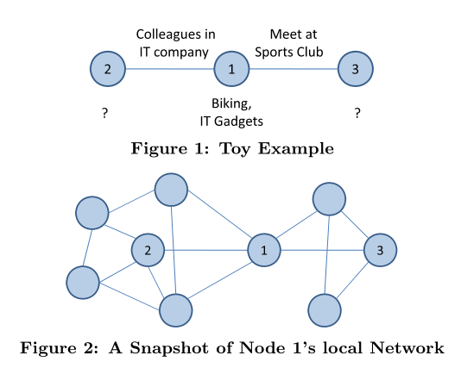
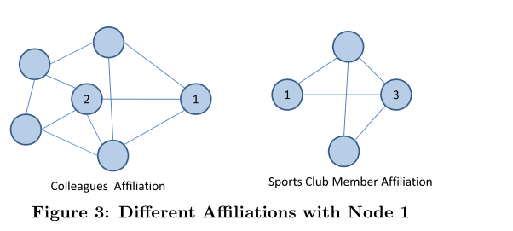
两步:
1、通过网络连接提取潜在的社会维度
2、构建一个判别分类器
提取社会维度后，把它们当做正常的信息，然后进行监督学习。 用到了分类器 SVM。一旦分类器准备好，就可以做预测
现在处理数据的数据需要用新知识，numpy中矩阵的处理

Slide 9
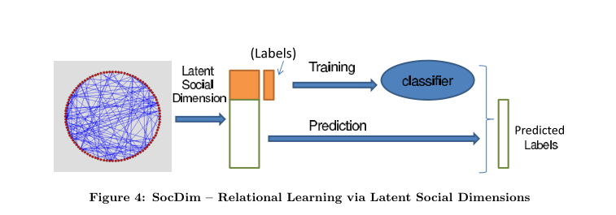
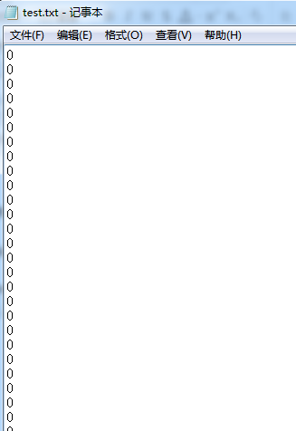
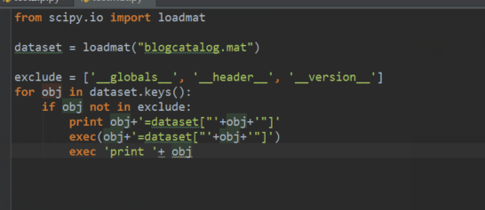
举例 blog 和filckr
把数据读出来

Slide 10
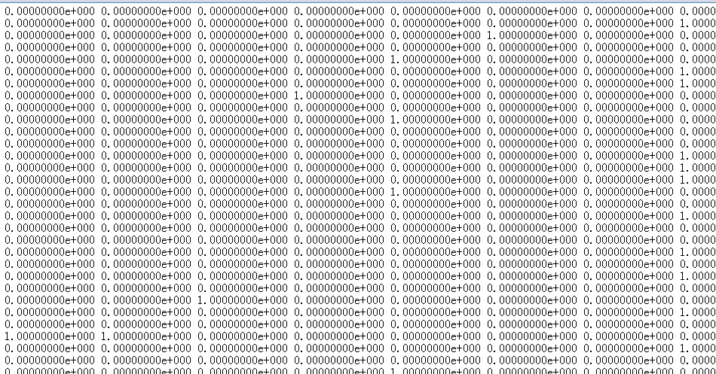

Slide 11
总结与展望
总结 ：
好方面：
1、通过两三个月的积累，不在如小白一样对该领域一无所知，已经算是有一个整体框架，剩下来的时间就是向网框架里填充东西。
2、编程能力有一定的提升。
3、确定了自己的研究方向
4、阅读PRML这本书，虽读的很头疼，但在坚持，从里面不断汲取营养。
、、、

Slide 12
不好面：
1、找老师的次数少，不能快速的把心中的疑惑和老师做沟通，
有时不知道那些问题可以和导师做沟通，总感觉有些问题抗抗就过去了，有些疑问上网搜搜就可以了。这就导致有些问题不能在短时间内进行有效的解决，任务就感觉见老师没什么说的久而久之，就导致烂账越堆越多。
2、效率有待提升。
效率不高。有外在因素、也有内在因素。
、、、
总的来说，身上还有很多改进的地方

Slide 13
结束！
谢谢 ！

